Slide 1
Bezpieczeństwo dzieci i młodzieży
w świetle prawa oświatowego

Slide 2
MINISTERSTWO EDUKACJI NARODOWEJ
BEZPIECZNA SZKOŁA
DBAMY O BEZPIECZNE OTOCZENIE UCZNIA
dbamy o bezpieczny wypoczynek
zapewniamy bezpieczną drogę do szkoły
udzielamy pierwszej pomocy
reagujemy w sytuacjach nadzwyczajnych
DBAMY O BEZPIECZNEZACHOWANIA UCZNIA
przeciwdziałamy wykluczeniu
przeciwdziałamy uzależnieniu
dbamy o klimat szkoły
promujemy zdrowy styl życia
przeciwdziałamy agresji i przemocy
stosujemy bhp i higienę
rozwiązujemy sytuacje konfliktowe
promujemy bezpieczeństwo w sieci

Slide 3
stosujemy bhp i higienę
reagujemy w sytuacjach nadzwyczajnych
Art. 1 pkt 10, 16
Art. 39 ust. 1 pkt 5 a
Ustawa o systemie oświaty
System oświaty zapewnia:
utrzymywanie bezpiecznych i higienicznych warunków nauki, wychowania i opieki
upowszechnianie wśród dzieci i młodzieży wiedzy o bezpieczeństwie oraz kształtowanie właściwych postaw wobec zagrożeń i sytuacji nadzwyczajnych.
Dyrektor szkoły lub placówki jest kierownikiem zakładu pracy w rozumieniu Kodeksu pracy, wykonuje zadania związane z zapewnieniem bezpieczeństwa uczniom i nauczycielom w czasie zajęć organizowanych przez szkołę lub placówkę.

Slide 4
stosujemy bhp i higienę
Art. 207; 207(1)
Ustawa Kodeks pracy
Pracodawca ponosi odpowiedzialność za stan bezpieczeństwa i higieny pracy w zakładzie pracy.
Pracodawca jest obowiązany chronić zdrowie i życie pracowników.
Pracodawca oraz osoba kierująca pracownikami są obowiązani znać, w zakresie niezbędnym do wykonywania ciążących na nich obowiązków, przepisy o ochronie pracy, w tym przepisy oraz zasady bezpieczeństwa i higieny pracy.
Pracodawca jest obowiązany przekazywać o zagrożeniach w zakładzie pracy, działaniach ochronnych i zapobiegawczych oraz pracownikach wyznaczonych do udzielania pierwszej pomocy i wykonywania działań w zakresie zwalczania pożarów i ewakuacji pracowników.

Slide 5
Nauczyciel obowiązany jest:
rzetelnie realizować zadania związane z powierzonym mu stanowiskiem oraz podstawowymi funkcjami szkoły: dydaktyczną, wychowawczą i opiekuńczą, w tym zadania związane z zapewnieniem bezpieczeństwa uczniom w czasie zajęć organizowanych przez szkołę.
stosujemy bhp i higienę
Art. 6
Ustawa Karta Nauczyciela

Slide 6
stosujemy bhp i higienę
§ 2; § 3.1
Rozporządzenie Ministra Edukacji Narodowej i Sportu z dnia 31 grudnia 2002 r. w sprawie bezpieczeństwa i higieny w publicznych i niepublicznych szkołach i placówkach
Dyrektor zapewnia bezpieczne i higieniczne warunki pobytu w szkole lub placówce, a także bezpieczne i higieniczne warunki uczestnictwa w zajęciach organizowanych przez szkołę lub placówkę poza obiektami należącymi do tych jednostek.
Dyrektor co najmniej raz w roku, dokonuje kontroli zapewnienia bezpiecznych i higienicznych warunków korzystania z obiektów należących do szkoły oraz określa kierunki ich poprawy.
Z kontroli sporządza się protokół, który podpisują osoby biorące w niej udział. Kopię protokołu dyrektor przekazuje organowi prowadzącemu.

Slide 7
§4; § 5;§ 8.1; § 9; § 14.1
Rozporządzenie Ministra Edukacji Narodowej i Sportu z dnia 31 grudnia 2002 r. w sprawie bezpieczeństwa i higieny w publicznych i niepublicznych szkołach i placówkach
stosujemy bhp i higienę
Dyrektor szkoły zapewnia bezpieczeństwo na terenie wokół szkoły i placówki.
W pomieszczeniach zapewnia się właściwe oświetlenie, wentylację i ogrzewanie, ciepłą i zimną wodę oraz środki higieny osobistej.
Wyposażenie szkoły posiada odpowiednie atesty lub certyfikaty.
Prowadzenie zajęć odbywa się pod nadzorem upoważnionych do tego osób.
Przerwy w zajęciach uczniowie spędzają pod nadzorem nauczyciela.
Plan zajęć dydaktyczno – wychowawczych powinien uwzględniać potrzebę równomiernego obciążenia zajęciami w poszczególnych dniach tygodnia.
Plany ewakuacji umieszcza się w widocznym miejscu, drogi ewakuacyjne oznacza się w sposób wyraźny i trwały.

Slide 8
stosujemy bhp i higienę
§ 30; § 31; § 50; § 51
Rozporządzenie Ministra Edukacji Narodowej i Sportu z dnia 31 grudnia 2002 r. w sprawie bezpieczeństwa i higieny w publicznych i niepublicznych szkołach i placówkach
W czasie zawodów sportowych organizowanych przez szkołę lub placówkę uczniowie pozostają pod opieką osób do tego upoważnionych.
Stopień trudności i intensywności ćwiczeń dostosowuje się do aktualnej sprawności fizycznej i wydolności ćwiczących.
Urządzenia do ćwiczeń, których przemieszczenie może stanowić zagrożenie dla zdrowia ćwiczących, są mocowane na stałe.
Stan techniczny urządzeń i sprzętu sportowego jest sprawdzany przed każdymi zajęciami.
Dyrektor szkoły prowadzi rejestr wypadków oraz omawia z pracownikami ich przyczyny oraz ustala środki niezbędne do zapobieżenia im.

Slide 9
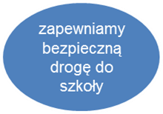
Organ prowadzący ma obowiązek zapewnić bezpłatny transport i opiekę w czasie przewozu, jeżeli droga dziecka z domu do szkoły przekracza ustawowe odległości.
Zasady poruszania się pieszych.
Zasady poruszania się kolumn pieszych.
Zasady poruszania się podczas rajdów rowerowych.
Art. 17 ust. 3, 3a,
Ustawa o systemie oświaty
Art. 11. ust 1-3; art. 12 ust.1; art. 43 ust. 1-2
Ustawa Prawo o ruchu drogowym

Slide 10
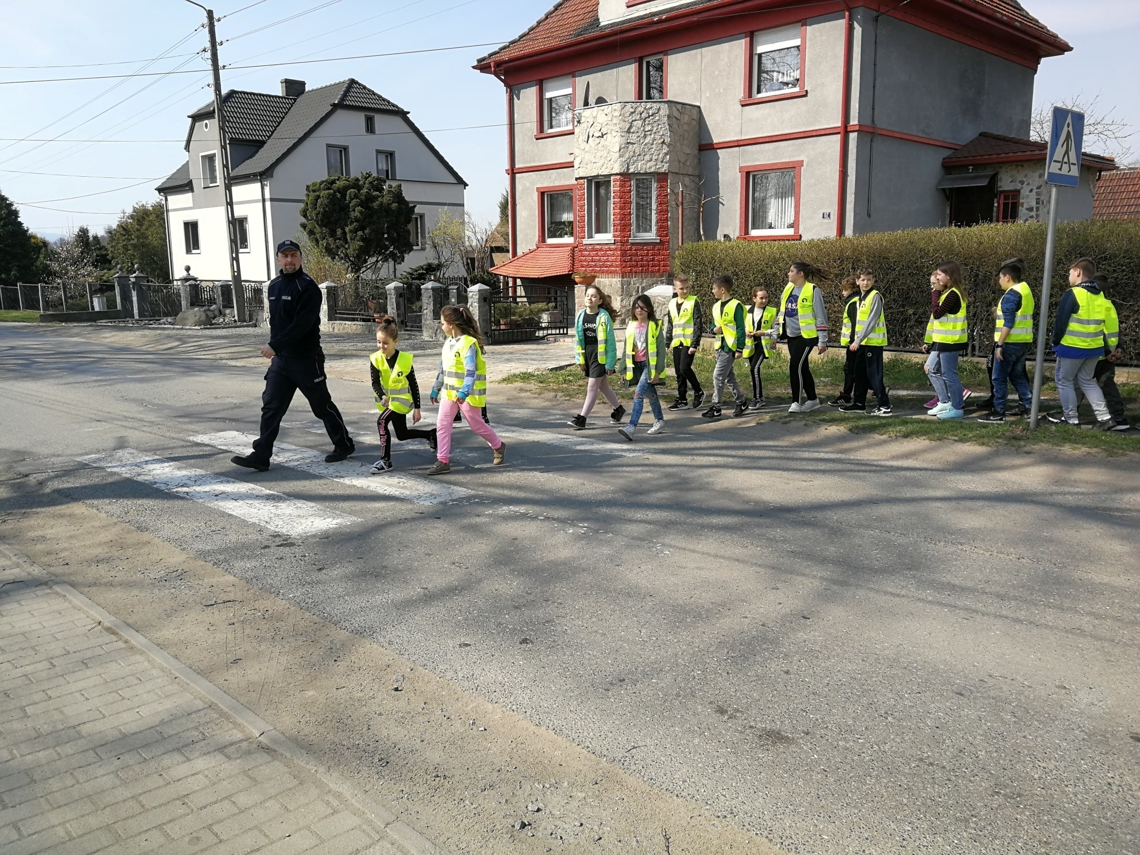

Slide 11
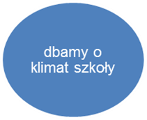
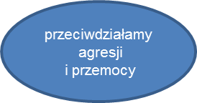
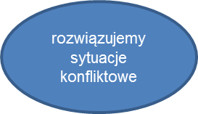
Art. 1 pkt 11, 15; Art. 39 ust. 3
Ustawa o systemie oświaty
§ 4.1
Rozporządzenie Ministra Edukacji Narodowej z dnia 17 listopada 2010 w sprawie udzielania i organizacji pomocy psychologiczno – pedagogicznej w publicznych przedszkolach, szkołach i placówkach
System oświaty zapewnia:
upowszechnianie wśród dzieci i młodzieży wiedzy o zasadach zrównoważonego rozwoju oraz kształtowanie postaw sprzyjających jego wdrażaniu
warunki do rozwoju zainteresowań i uzdolnień uczniów przez organizowanie zajęć pozalekcyjnych i pozaszkolnych oraz kształtowanie aktywności społecznej i umiejętności spędzania wolnego czasu.
Dyrektor szkoły lub placówki sprawuje opiekę nad uczniami oraz stwarza warunki harmonijnego ich rozwoju, organizuje udzielanie pomocy psychologiczno – pedagogicznej.

Slide 12
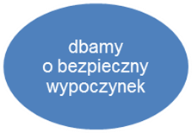
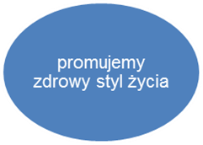
§ 1
Rozporządzenie Ministra Edukacji Narodowej z dnia 21 stycznia 1997 r. (ze zm.) w sprawie warunków, jakie muszą spełniać organizatorzy wypoczynku dla dzieci i młodzieży szkolnej, a także zasad jego organizowania i nadzorowania
§ 9 ust. 2
Rozporządzenie Ministra Edukacji Narodowej i Sportu z dnia 8 listopada 2001 r. w sprawie warunków i sposobu organizowania przez publiczne przedszkola, szkoły i placówki krajoznawstwa i turystyki
Organizatorzy wypoczynku obowiązani są do zapewnienia bezpiecznych i higienicznych warunków wypoczynku i właściwej opieki wychowawczej.
Zapewnienie opieki i bezpieczeństwa przez szkołę podczas wycieczek i imprez odbywa się w sposób określony w przepisach wydanych na podstawie ustawy o kulturze fizycznej i ustawy o systemie oświaty.

Slide 14
Treści zawarte w podstawie programowej wychowania przedszkolnego i kształcenia ogólnego.
Wymagania szczególne w zakresie higieny, które odnoszą się do zdefiniowanych w ustawie o bezpieczeństwie żywienia i żywności zakładów żywienia zbiorowego typu zamkniętego, wykonujących działalność w zakresie zorganizowanego żywienia określonych grup konsumentów (w rozumieniu ustawy również przedszkola, szkoły i placówki).
Rozporządzenie Ministra Edukacji Narodowej z dnia 27 sierpnia 2012 r. w sprawie podstawy programowej wychowania przedszkolnego i kształcenia ogólnego w poszczególnych typach szkół
Ustawa z dnia 25 sierpnia 2006 r. o bezpieczeństwie żywności i żywienia

Slide 15
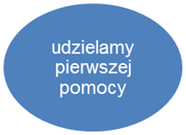
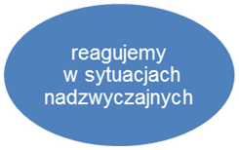
Nauczyciele, w szczególności prowadzący zajęcia w warsztatach, laboratoriach, a także zajęcia wychowania fizycznego, podlegają przeszkoleniu w zakresie udzielania pierwszej pomocy.
§ 21
Rozporządzenie Ministra Edukacji Narodowej i Sportu z dnia 31 grudnia 2002 r. w sprawie bezpieczeństwa i higieny w publicznych i niepublicznych szkołach i placówkach

Slide 17
Art. 4
Ustawa o systemie oświaty
Art. 9a
Ustawa o przeciwdziałaniu przemocy w rodzinie
§ 15
Rozporządzenie Rady Ministrów z dnia 13 września 2011 r. w sprawie procedury „Niebieskie Karty” oraz wzorów formularzy „Niebieska Karta”
Nauczyciel w swoich działaniach dydaktycznych, wychowawczych i opiekuńczych ma obowiązek kierowania się dobrem uczniów, troską o ich zdrowie, postawę moralną i obywatelską z poszanowaniem godności osobistej ucznia.
Gmina podejmuje działania na rzecz przeciwdziałania przemocy w rodzinie, w szczególności w ramach pracy w zespole interdyscyplinarnym.
W skład zespołu interdyscyplinarnego wchodzą przedstawiciele oświaty.
Przedstawiciel oświaty udziela informacji o możliwościach uzyskania pomocy, podjęcia dalszych działań, diagnozuje sytuację i potrzeby osoby, co do której istnieje podejrzenie, że jest dotknięta przemocą w rodzinie.

Slide 19
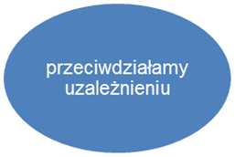
Szkoły i placówki zapewniające dostęp do Internetu są obowiązane podejmować działania zabezpieczające uczniów przed dostępem do treści, które mogą stanowić zagrożenie dla ich prawidłowego rozwoju, a w szczególności zainstalować i aktualizować oprogramowanie zabezpieczające.
Art. 4 a
Ustawa o systemie oświaty

Slide 20
Art. 5 ust. 2
Ustawa o z dnia 29 lipca 2005 r. o przeciwdziałaniu narkomanii
Art. 5 ust. 2; art. 14 ust. 1
Ustawa z dnia 26 października 1982 r. o wychowaniu w trzeźwości i przeciwdziałaniu alkoholizmowi
Art. 5 ust. 1 pkt 2
Ustawa dnia 9 listopada 1995 r. o ochronie zdrowia przed następstwami używania tytoniu i wyrobów tytoniowych
Zadania w zakresie przeciwdziałania narkomanii są realizowane, w zakresie określonym w ustawie o przeciwdziałaniu narkomanii, także przez przedszkola, szkoły i inne jednostki organizacyjne wymienione w ustawie z dnia 7 września 1991 r. o systemie oświaty.
Minister właściwy do spraw oświaty i wychowania uwzględnia problem trzeźwości i abstynencji wśród celów wychowania oraz zapewnia w programach nauczania wiedzę o szkodliwości alkoholizmu dla jednostki oraz w życiu rodzinnym i społecznym.
Zabrania się sprzedaży, podawania i spożywania napojów alkoholowych na terenie szkół oraz innych zakładów i placówek oświatowo-wychowawczych, opiekuńczych.
Zabrania się palenia wyrobów tytoniowych na terenie jednostek organizacyjnych systemu oświaty, o których mowa w przepisach o systemie oświaty.

Slide 21
Szkoły i placówki systemu oświaty prowadzą działalność wychowawczą, edukacyjną, informacyjną i zapobiegawczą wśród dzieci i młodzieży zagrożonych uzależnieniem, w szczególności:
systematyczne rozpoznawanie i diagnozowanie zagrożeń związanych z uzależnieniem,
informowanie uczniów, nauczycieli, rodziców o skutkach zagrożeń,
współpracują z rodzicami w tym obszarze,
prowadzą poradnictwo w zakresie zapobiegania uzależnieniom.
§ 1; § 2
Rozporządzenie Ministra Edukacji Narodowej i Sportu z dnia 31 stycznia 2003 r. w sprawie szczegółowych form działalności wychowawczej i zapobiegawczej wśród dzieci i młodzieży zagrożonych uzależnieniem

Slide 22
Art. 1 pkt 5, 12; Art. 90 b ust. 2; Art. 90 c
Ustawa o systemie oświaty
System oświaty zapewnia:
możliwość pobierania nauki we wszystkich typach szkół przez dzieci i młodzież niepełnosprawną i niedostosowaną społecznie, zgodnie z indywidualnymi potrzebami i możliwościami,
opiekę uczniom pozostającym w trudnej sytuacji materialnej,
zmniejszenie różnic w dostępie do edukacji, umożliwienie pokonywania barier dostępu do edukacji wynikających z trudnej sytuacji materialnej ucznia poprzez pomoc materialną o charakterze socjalnym i motywacyjnym.

Slide 24
Podstawy prawne
Ustawa o systemie oświaty (t.j. Dz. U. z 2004 r. Nr 256, poz. 2573 ze zm.)
Ustawa z dnia 26 stycznia 1982 r. Karta Nauczyciela (t.j. Dz. U. z 2006 r. Nr 97, poz. 674 ze zm.)
Ustawa z 26 czerwca 1997 r. Kodeks pracy (Dz. U. z 1998 r. Nr 21, poz. 94 ze zm.)
Ustawa z dnia 20 czerwca 1997 r. Prawo o ruchu drogowym (t.j. Dz.U. 2005 r. nr 108 poz. 908 ze zm.)
Ustawa z dnia 29 lipca 2005 r. o przeciwdziałaniu przemocy w rodzinie (Dz. U. z 2005 r. Nr 180, poz. 1493 ze zm.)

Slide 25
Podstawy prawne
Ustawa z dnia 19 września o przeciwdziałaniu narkomanii (t.j. Dz.U. z 2012 r., poz. 124)
Ustawa z dnia 29 listopada 1996 r. o ochronie zdrowia przed następstwami używania tytoniu i wyrobów tytoniowych (Dz. U. z 1996 r. Nr 10, poz. 55 ze zm.)
Ustawa z dnia 26 października 1982 r. o wychowaniu w trzeźwości i przeciwdziałaniu alkoholizmowi (t.j. Dz. U. z 2012 r., poz. 1356)
Ustawa z dnia 25 sierpnia 2006 r. o bezpieczeństwie żywności i żywienia (t.j. Dz. U. z 2010 r. Nr 136, poz. 914)

Slide 26
Podstawy prawne
Rozporządzenie Ministra Edukacji Narodowej i Sportu z dnia 31 grudnia 2002 r. w sprawie bezpieczeństwa i higieny w publicznych i niepublicznych szkołach i placówkach (Dz. U. z 2003 r. Nr 6, poz. 69 ze zm.)
Rozporządzenie Ministra Edukacji Narodowej z dnia 21 maja 2001 r. w sprawie ramowych statutów publicznego przedszkola oraz publicznych szkół (Dz. U. z 2002 r. Nr 61, poz. 624 ze zm.)
Rozporządzenie Ministra Pracy i Polityki Socjalnej z dnia 26 września 1997 r. w sprawie ogólnych przepisów bezpieczeństwa i higieny pracy (t.j. Dz. U. z 2003 r. Nr 169, poz. 1650)
Rozporządzenie Ministra Edukacji Narodowej z dnia 21 stycznia 1997 r. w sprawie warunków, jakie muszą spełniać organizatorzy wypoczynku dla dzieci i młodzieży szkolnej, a także zasad jego organizowania i nadzorowania (Dz. U. z 1997 r. Nr 12,poz. 67 ze zm.)

Slide 27
Podstawy prawne
Rozporządzenie Ministra Edukacji Narodowej i Sportu z dnia 8 listopada 2001 r. w sprawie warunków i sposobu organizowania przez publiczne przedszkola, szkoły i placówki krajoznawstwa i turystyki (Dz. U. Nr 135, poz. 1516)
Rozporządzenie Ministra Edukacji Narodowej i Sportu z dnia 31 stycznia 2003 r. w sprawie szczegółowych form działalności wychowawczej i zapobiegawczej wśród dzieci i młodzieży zagrożonych uzależnieniem (Dz. U. z 2003 r. Nr 26, poz. 225)
Rozporządzenie Ministra Edukacji Narodowej z dnia 27 sierpnia 2012 r. w sprawie podstawy programowej wychowania przedszkolnego i kształcenia ogólnego w poszczególnych typach szkół (Dz. U. z 2012 r., poz. 977)

Slide 28
Podstawy prawne
Rozporządzenie Rady Ministrów z dnia 13 września 2011 r. w sprawie procedury „Niebieskie Karty” oraz wzorów formularzy „Niebieska Karta” (Dz. U. z 2011 r. Nr 209, poz. 1245)
Rozporządzenie Ministra Edukacji Narodowej z dnia 17 listopada 2010 r. w sprawie zasad udzielania i organizacji pomocy psychologiczno-pedagogicznej w publicznych przedszkolach, szkołach i placówkach (Dz. U. z 2010 r. Nr 228, poz. 1487)

Slide 29
Dziękuję za uwagę

